Slide 1
Blockly基本使用

Slide 2
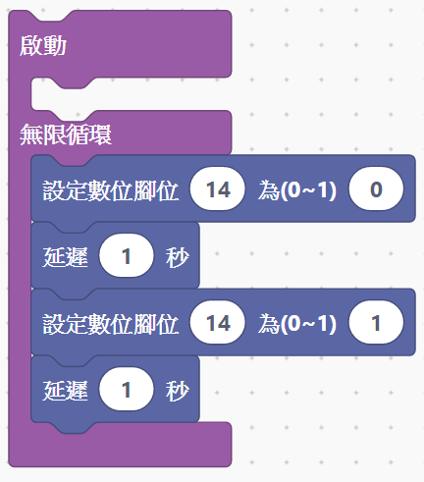
數位腳位寫入(LED:14)

Slide 3
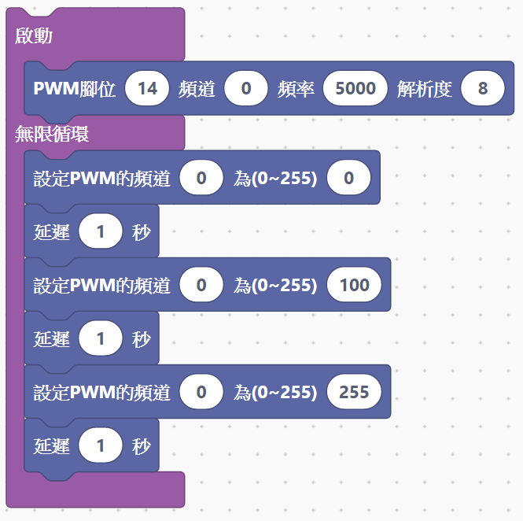
PWM寫入(LED:14)

Slide 4
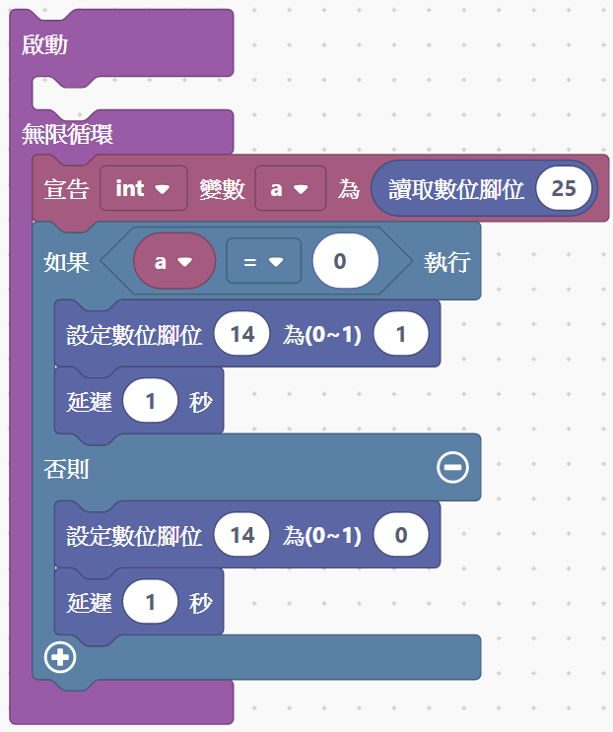
數位讀取(LED:14按鈕:25)

Slide 5
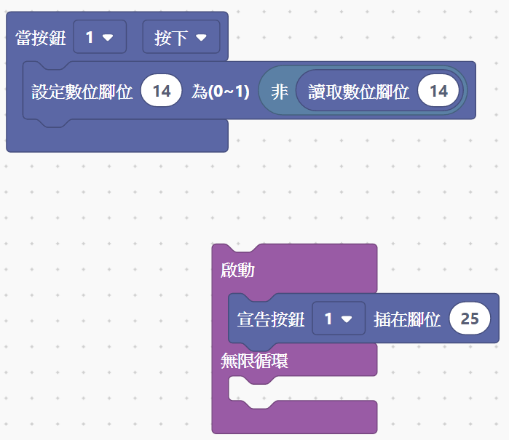
OneButton(LED:14按鈕:25)

Slide 6
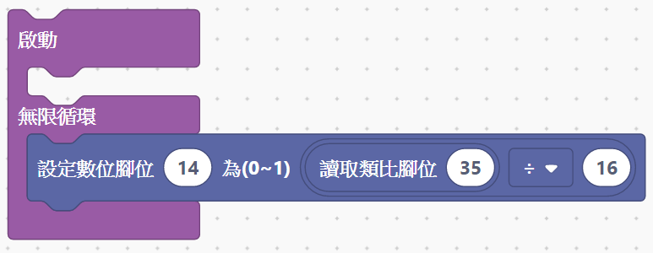
類比讀取(可變電阻:35 LED:14)

Slide 7
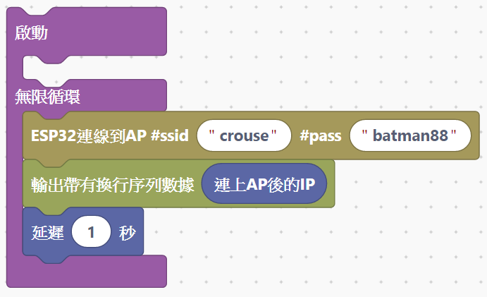
是否上網

